Slide 1
MFC实例及可执行文件(.exe)生成
2017年9月
庞博
Notes:
此页可以删除

Slide 2
MFC简介
MFC (Microsoft Foundation Classes) 是微软基础类库的简称
c++类库，封装了大部分的windows API（Application Programming Interface,应用程序编程接口）函数
框架，MFC工程
Notes:
API（Application Programming Interface,应用程序编程接口）是一些预先定义的函数，
包含在Windows系统目录下的动态连接库文件中dll Dynamic Link Library。
目的是提供应用程序与开发人员基于某软件或硬件得以访问一组例程的能力，而又无需访问源码，或理解内部工作机制的细节。

Slide 3
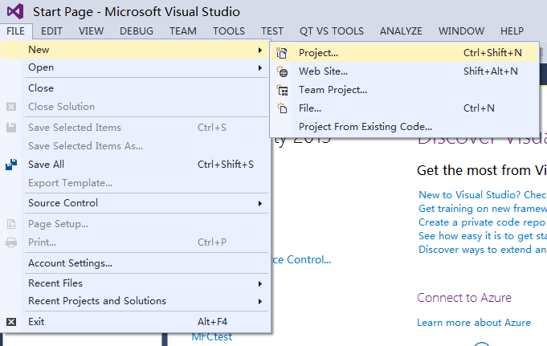
新建MFC工程

Slide 4
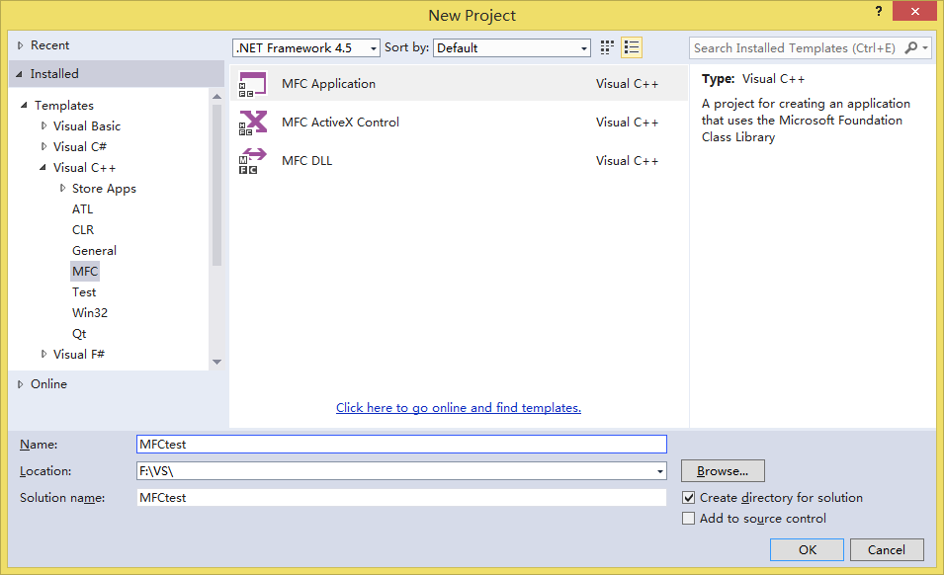
新建MFC工程
Notes:
ActiveX控件可以看作是一个极小的服务器应用程序，它不能独立运行，必须嵌入到某个容器程序中，与该容器一起运行。这个容器包括WEB网页，应用程序窗体等。。ActiveX 控件是用于互联网的很小的程序，有时称为插件程序

Slide 5
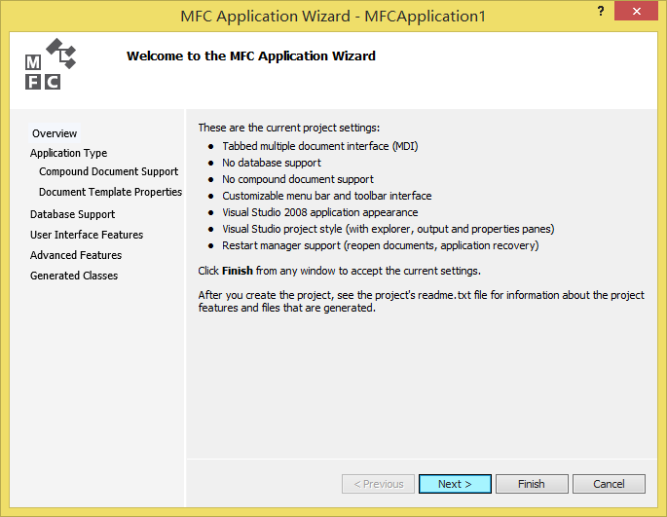
新建MFC工程

Slide 6
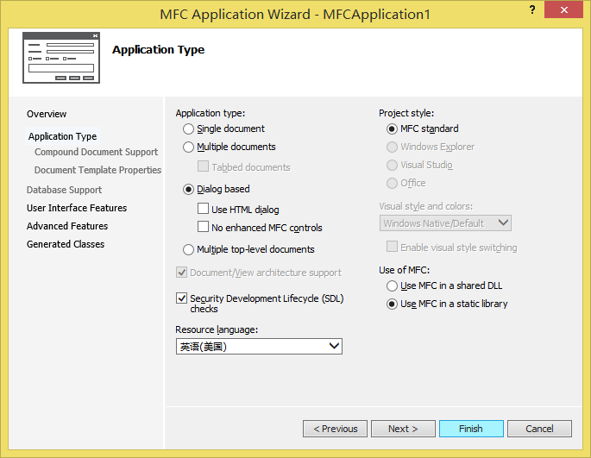
新建MFC工程
Notes:
1,SDI比dialog based有更丰富的默认窗体，比如，默认的菜单， 2,SDI有document-view的代码结构，而DIALOG based没有这个D-V结构 总结一下就是，DIALOG BASED趋向于做任务非常单一的小程序，所有的任务可以在一个窗体完成的 而SDI会复杂一点,适合绘图 ，因为DIALOG BASED也可以做成非常复杂的窗体
要注意下右下角的MFC的使用，如果是在本机上可以选择动态库Dll的模式，如果想在别人并没有你的环境的情况下，则最好选择静态库中使用MFC，这样就相当于把dll也封装进了程序，从而程序会比DLL的略大一点

Slide 7
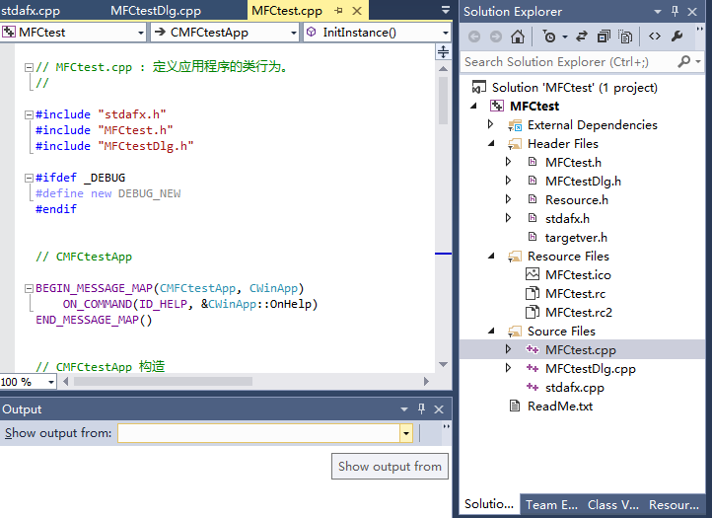
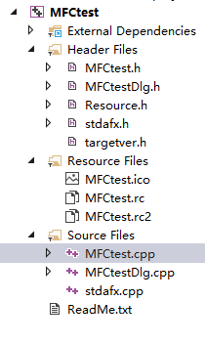
新建MFC工程

Slide 8
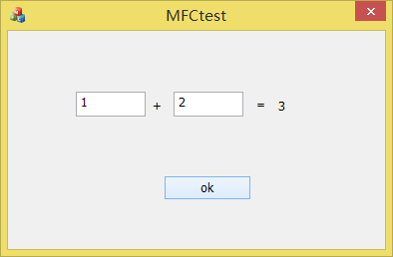
MFC实例——calculator

Slide 9
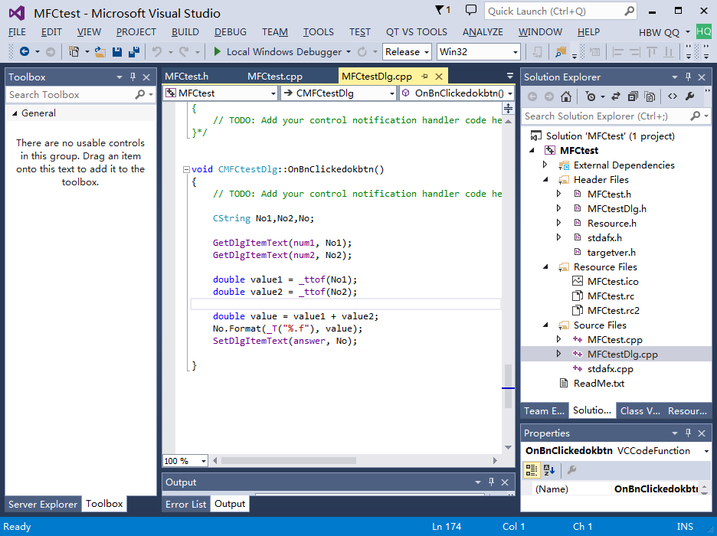
Source Files

Slide 10
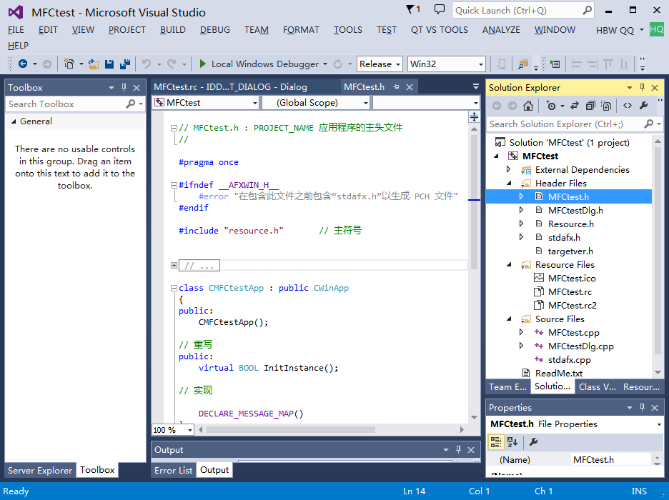
Header Files

Slide 11
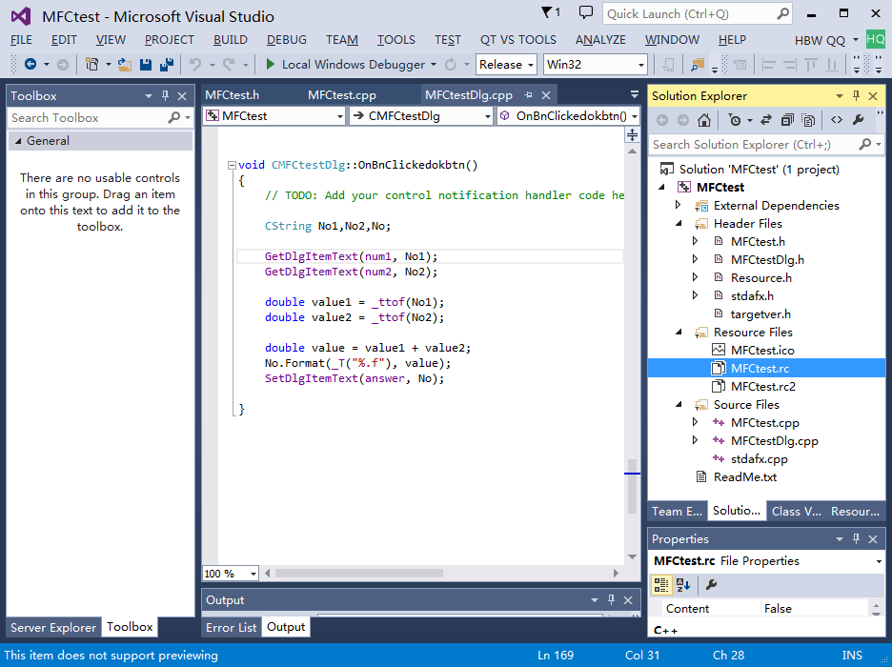
Resouce Files

Slide 12
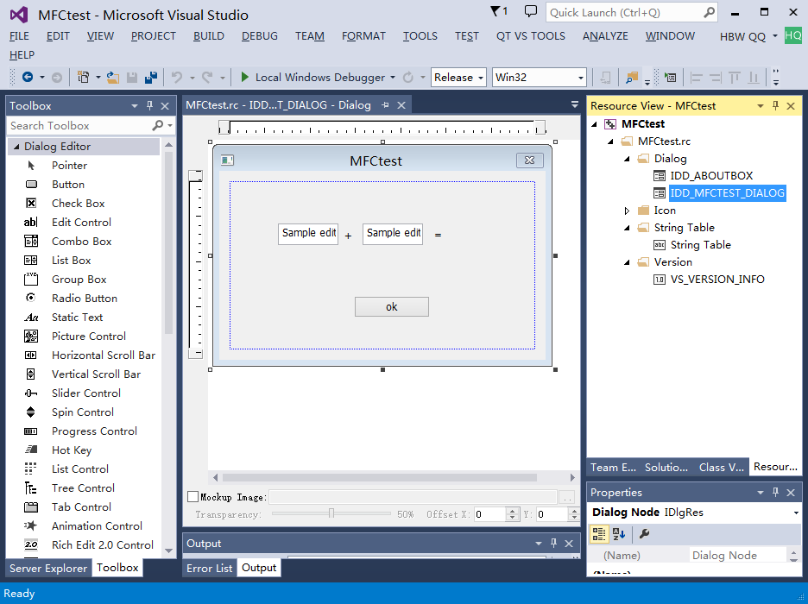
Resouce Files

Slide 13
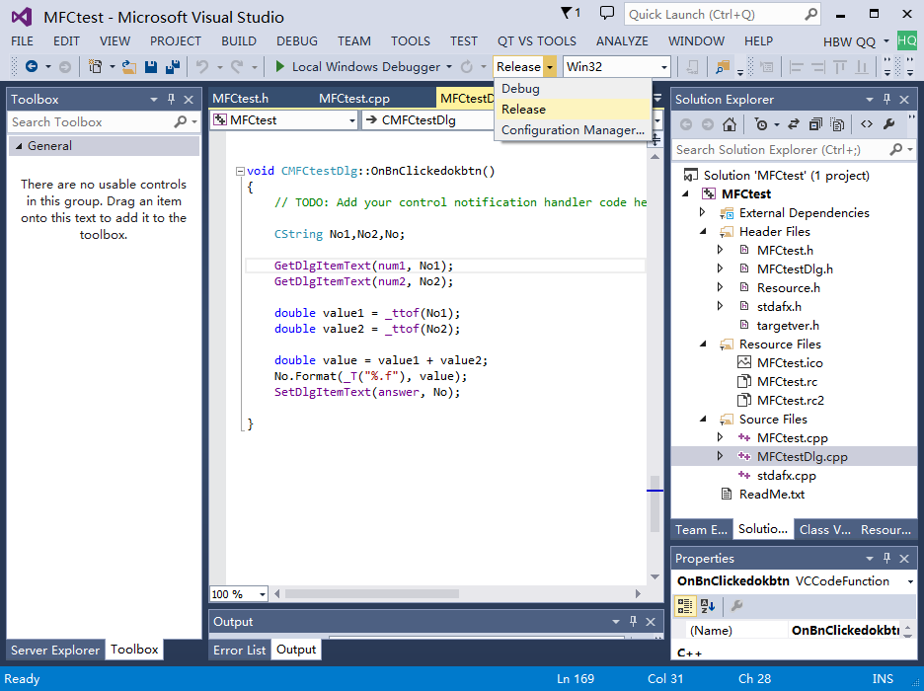
可执行文件（.exe）的生成
Notes:
可执行文件 (executable file) 指的是可以由操作系统进行加载执行的文件。在不同的操作系统环境下，可执行程序的呈现方式不一样。
在windows操作系统下，可执行程序可以是 .exe文件 .sys文件 .com等类型文件。
两种编译方式。Debug 通常称为调试版本，它包含调试信息，并且不作任何优化，便于程序员调试程序。Release 称为发布版本，它往往是进行了各种优化，使得程序在代码大小和运行速度上都是最优的，以便用户很好地使用。

Slide 14
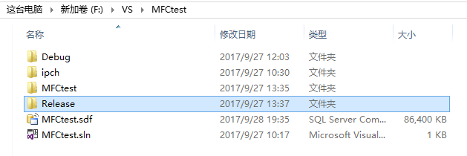
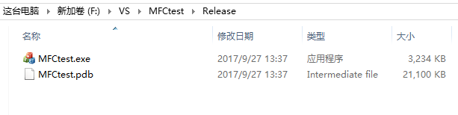
可执行文件（.exe）的生成
Notes:
pdb帮助软件调试
Native C++ PDB包含了如下的信息： * public，private 和static函数地址； * 全局变量的名字和地址； * 参数和局部变量的名字和在堆栈的偏移量； * class，structure 和数据的类型定义； * Frame Pointer Omission 数据，用来在x86上的native堆栈的遍历； * 源代码文件的名字和行数；

Slide 15
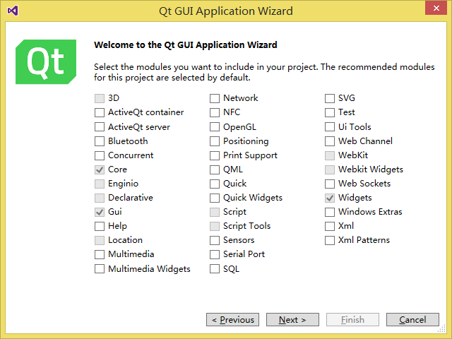
Qt程序的跨平台使用
Notes:
要适配跨windows平台，核心没什么特别的。
需要的库文件都在C:\Qt\Qt5.2.1-86\5.2.1\msvc2012\bin。根据自己具体目录更改。 另外不同平台下需要platform文件夹C:\Qt\Qt5.2.1-86\5.2.1\msvc2012\plugins\platforms
如果没有设置程序访问库文件路径的，需要把platform放到exe同级路径下。比较杂乱。
注意有几个文件缺少并不会提示dll缺失，但是没有就报错，请把bin下非Q开头的文件全部拷上。
当然为了节约可以区分debug和release的dll来拷贝，请随意。

Slide 16
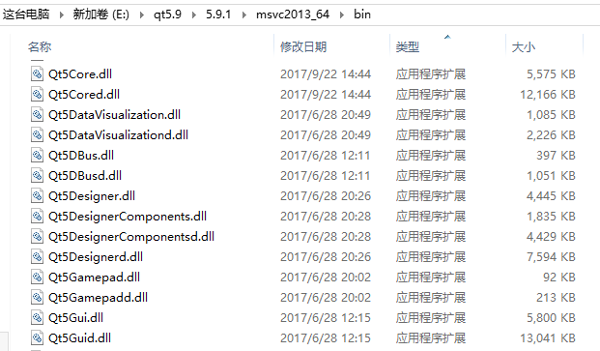
Qt程序的跨平台使用
Notes:
要适配跨windows平台，核心没什么特别的。
需要的库文件都在C:\Qt\Qt5.2.1-86\5.2.1\msvc2012\bin。根据自己具体目录更改。 另外不同平台下需要platform文件夹C:\Qt\Qt5.2.1-86\5.2.1\msvc2012\plugins\platforms
如果没有设置程序访问库文件路径的，需要把platform放到exe同级路径下。比较杂乱。
注意有几个文件缺少并不会提示dll缺失，但是没有就报错，请把bin下非Q开头的文件全部拷上。
当然为了节约可以区分debug和release的dll来拷贝，请随意。

Slide 17
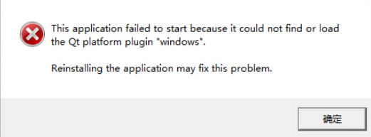
Qt程序的跨平台使用
Notes:
要适配跨windows平台，核心没什么特别的。
需要的库文件都在C:\Qt\Qt5.2.1-86\5.2.1\msvc2012\bin。根据自己具体目录更改。 另外不同平台下需要platform文件夹C:\Qt\Qt5.2.1-86\5.2.1\msvc2012\plugins\platforms
如果没有设置程序访问库文件路径的，需要把platform放到exe同级路径下。比较杂乱。
注意有几个文件缺少并不会提示dll缺失，但是没有就报错，请把bin下非Q开头的文件全部拷上。
当然为了节约可以区分debug和release的dll来拷贝，请随意。

Slide 18
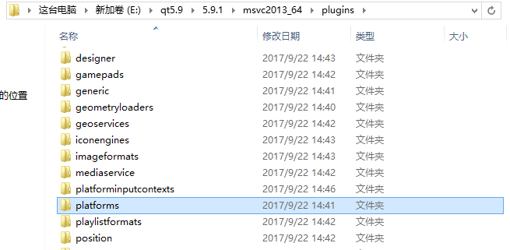
Qt程序的跨平台使用
Notes:
要适配跨windows平台，核心没什么特别的。
需要的库文件都在C:\Qt\Qt5.2.1-86\5.2.1\msvc2012\bin。根据自己具体目录更改。 另外不同平台下需要platform文件夹C:\Qt\Qt5.2.1-86\5.2.1\msvc2012\plugins\platforms
如果没有设置程序访问库文件路径的，需要把platform放到exe同级路径下。比较杂乱。
注意有几个文件缺少并不会提示dll缺失，但是没有就报错，请把bin下非Q开头的文件全部拷上。
当然为了节约可以区分debug和release的dll来拷贝，请随意。

Slide 19
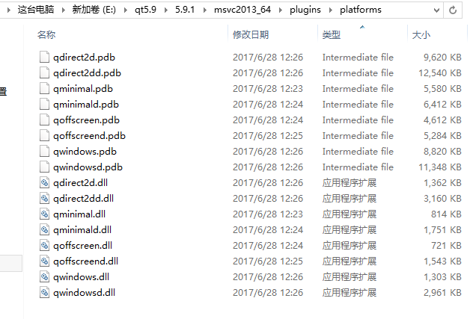
Qt程序的跨平台使用
Notes:
要适配跨windows平台，核心没什么特别的。
需要的库文件都在C:\Qt\Qt5.2.1-86\5.2.1\msvc2012\bin。根据自己具体目录更改。 另外不同平台下需要platform文件夹C:\Qt\Qt5.2.1-86\5.2.1\msvc2012\plugins\platforms
如果没有设置程序访问库文件路径的，需要把platform放到exe同级路径下。
注意有几个文件缺少并不会提示dll缺失，但是没有就报错，请把bin下非Q开头的文件全部拷上。
当然为了节约可以区分debug和release的dll来拷贝，请随意。

Slide 20
谢 谢！

